Slide 1

ĐẠI HỌC BÁCH KHOA HÀ NỘI
Đo nhiệt độ.
Cảnh báo ngưỡng.
ATmega16 + DHT11 + LCD 1602
Nhóm 4: Mai Duy Hiếu, Hoàng Quốc Hưng
GVHD: Vũ Hồng Vinh Lớp 772642 Đồ án Thiết kế II
01
Notes:
Thời lượng gợi ý: 25 giây.
Kính chào thầy cô. Nhóm 4 trình bày đề tài thiết kế hệ thống đo nhiệt độ và cảnh báo ngưỡng sử dụng ATmega16. Nhóm gồm Mai Duy Hiếu, MSSV 20223967 và Hoàng Quốc Hưng, MSSV 20233758. Giảng viên hướng dẫn: Vũ Hồng Vinh. Bài trình bày tập trung vào cách đọc cảm biến, xử lý dữ liệu và điều khiển hiển thị, cảnh báo.
Nguồn: docs/report/src/main.tex:93–99; docs/report/src/frontmatter/cover.tex; src/tempsen.c. Logo: docs/report/img/logo.png

Slide 2
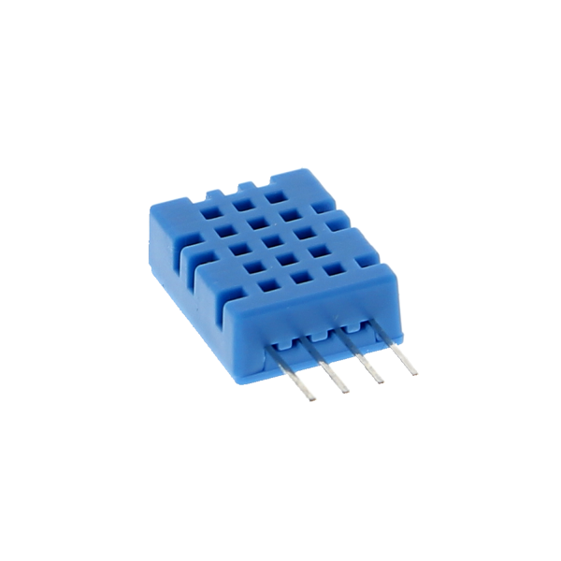
Bài toán giám sát nhiệt độ
Theo dõi tại chỗ.
Nhận biết quá ngưỡng.
DHT11
02
Notes:
Thời lượng gợi ý: 35 giây.
Mục tiêu của mô hình là theo dõi nhiệt độ môi trường tại chỗ và giúp người quan sát nhận biết khi nhiệt độ đạt ngưỡng cài đặt. Cảm biến gửi dữ liệu số, LCD hiển thị nhiệt độ và ngưỡng. Khi đạt từ 30 độ C, firmware bật đồng thời năm LED và thêm ký hiệu cảnh báo. Ngưỡng 30 độ C là lựa chọn của đồ án, không phải giới hạn an toàn phổ quát của một môi trường cụ thể.
Ảnh DHT11 là ảnh linh kiện minh họa, không phải ảnh cảm biến trong hệ thống thực nghiệm của nhóm.
Nguồn: README.md, mục Tính năng; src/tempsen.c:125–145. Ảnh linh kiện minh họa: Funduino, https://funduinoshop.com/en/electronic-modules/sensors/temperature/dht11-temperature-sensor-humidity-sensor-without-breakout-board

Slide 3
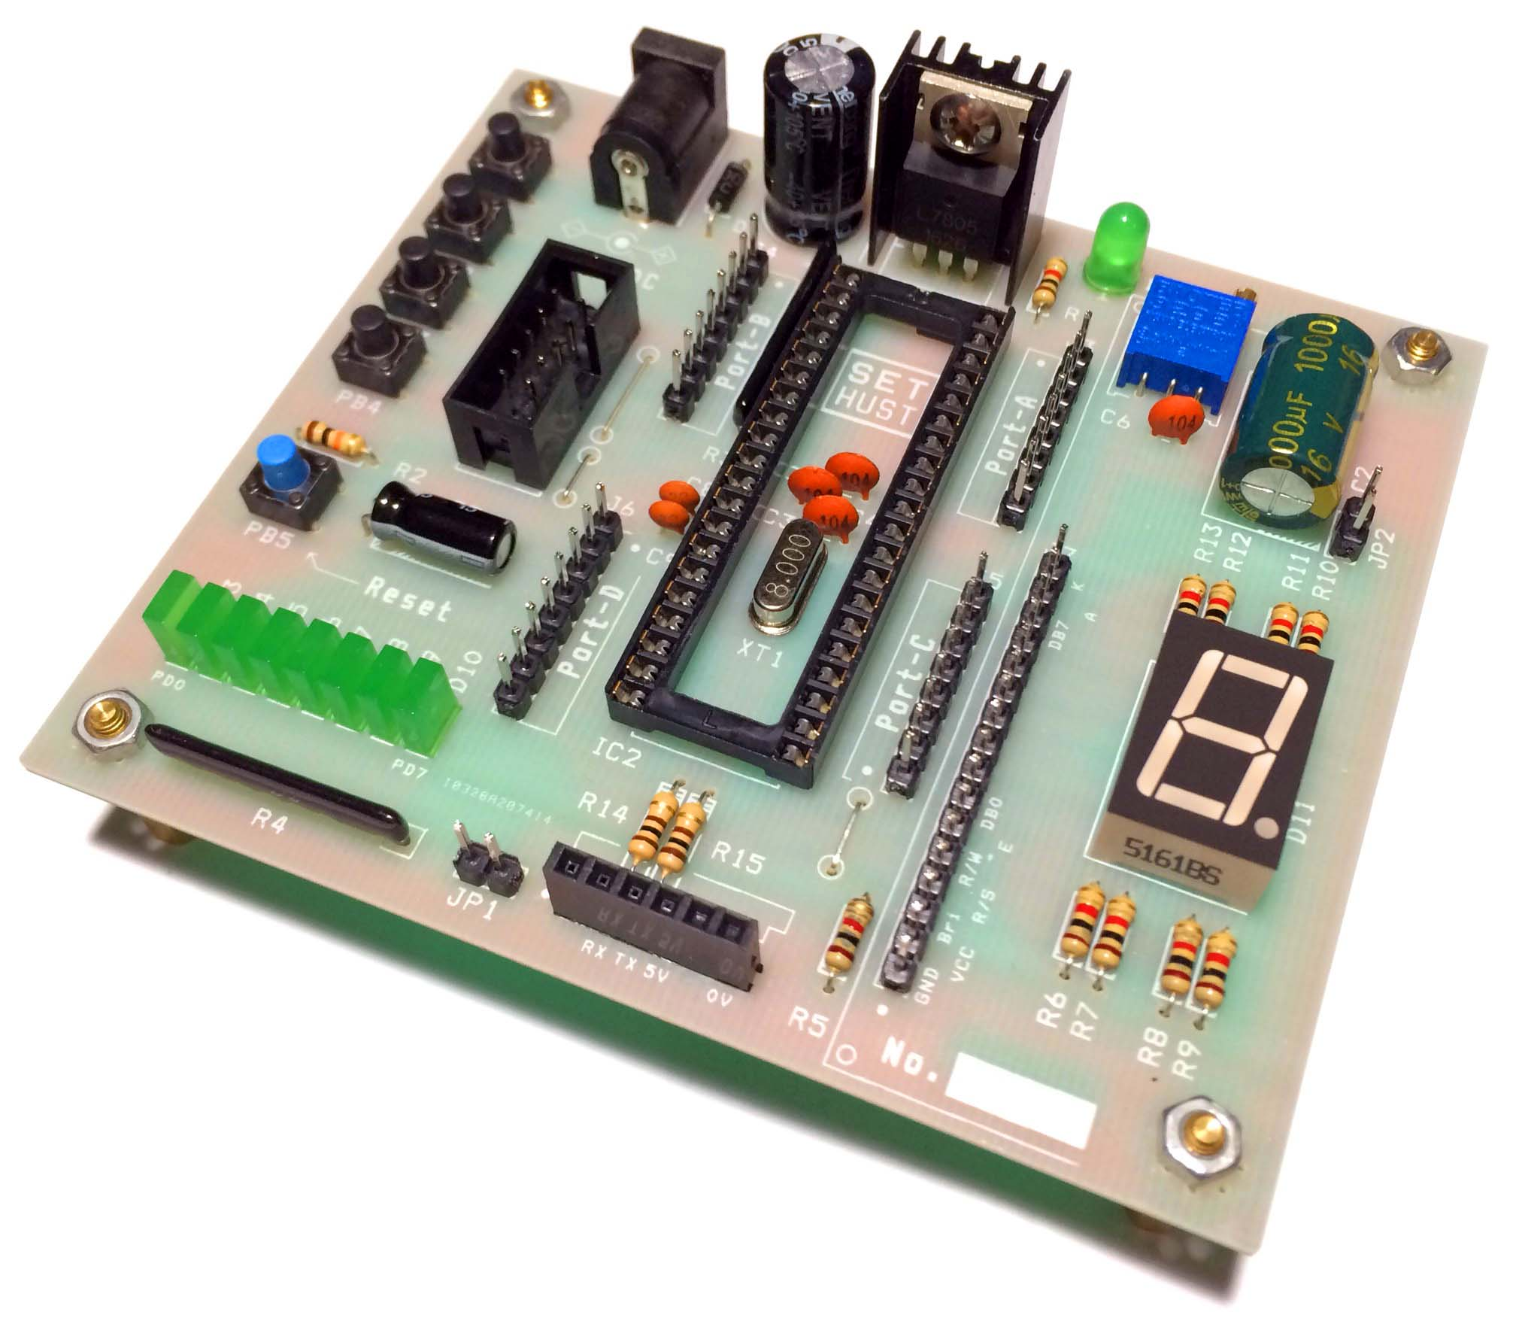
Nền tảng phần cứng
Kit AVR
Đế cắm DIP-40
Các cổng GPIO
Nguồn 5 V
Ảnh kit trong tài liệu tham khảo của dự án
03
Notes:
Thời lượng gợi ý: 30 giây.
Đây là ảnh kit AVR trích từ tài liệu sơ đồ mạch đi kèm dự án. Bo mạch có đế cắm DIP-40 cho vi điều khiển, các đầu cắm mở rộng PORT A đến D, dãy LED và đầu nối LCD. Ảnh là hình tham khảo trong tài liệu, không phải ảnh hệ thống đang hoạt động của nhóm. Trên ảnh, vi điều khiển và LCD chưa được lắp. Sơ đồ và phần cứng thực nghiệm có thể khác ở cấu hình thạch anh, do đó vẫn phải đối chiếu Fuse với kit sử dụng thực tế.
Nguồn: docs/ref/So do mach Kit.docx, word/media/image4.jpg; docs/report/img/atmega_kit.png

Slide 4
Kiến trúc hệ thống
LCD 1602
DHT11
ATmega16
Dữ liệu số qua PA1
Giải mã và so sánh
5 LED cảnh báo
Nguồn 5 V và GND chung
04
Notes:
Thời lượng gợi ý: 40 giây.
Hệ thống gồm cảm biến DHT11, vi điều khiển ATmega16, LCD 1602 và dãy năm LED. Cảm biến kết nối PA1. ATmega16 giải mã dữ liệu, kiểm tra checksum rồi điều khiển hai đầu ra. LCD nhận dữ liệu qua PC4 đến PC7, các tín hiệu điều khiển dùng PD5 đến PD7. LED dùng PD0 đến PD4. Các khối dùng chung mức nguồn 5V và GND. Chỉ sử dụng nhiệt độ trong logic cảnh báo, dù gói dữ liệu DHT11 có cả độ ẩm. Không có tính năng gửi dữ liệu qua mạng trong phiên bản này.
Nguồn: src/tempsen.c; src/hunget_lcd.h; docs/report/src/chapters/chapter2.tex, mục Sơ đồ khối

Slide 5
Lưu đồ thuật toán
Bắt đầu
Khởi tạo
Đọc DHT11
Hợp lệ?
Không
Báo lỗi LCD
Giữ LED
Có
Có
T ≥ 30°C?
Không
LCD + 5 LED bật
LCD + 5 LED tắt
Chờ 1,5 giây
05
Notes:
Thời lượng gợi ý: 55 giây.
Khởi động: chương trình tắt JTAG, khởi tạo LCD, cấu hình các chân LED là đầu ra và tắt LED. Sau màn hình chào 1,5 giây, chương trình lặp lại quy trình đọc DHT11. Nếu thành công, cập nhật LCD và so sánh phần nguyên nhiệt độ với 30. Nếu lỗi, chỉ cập nhật thông báo LCD. Cả hai nhánh đều chờ thêm 1,5 giây rồi đọc lại.
Chu kỳ thực tế còn gồm thời gian giao tiếp và xử lý, do đó 1,5 giây là khoảng chờ trong mã nguồn, không phải chu kỳ đo đã được kiểm chứng chính xác. Chưa có số đo độc lập về độ trễ báo động.
Nguồn: src/tempsen.c:92–160

Slide 6
Giải mã bit từ độ rộng xung
26–28 µs
Lấy mẫu tại 38 µs
Bit 0
70 µs
Bit 1
Mức thấp = 0
Mức cao = 1
06
Notes:
Thời lượng gợi ý: 50 giây.
MCU gửi Start bằng cách kéo PA1 xuống thấp 20 ms, đưa lên cao 30 micro giây rồi chuyển sang input. Sau phản hồi của DHT11, mỗi bit có xung thấp rồi xung cao. Trong mã nguồn, sau khi phát hiện sườn lên, MCU chờ 38 micro giây để đọc mức chân. Xung bit 0 cao khoảng 26–28 micro giây nên lúc đọc đã thấp. Xung bit 1 cao khoảng 70 micro giây nên lúc đọc vẫn cao.
Trục thời gian trên slide tính từ sườn lên của xung dữ liệu. Đường nét đứt là thời điểm lấy mẫu. Đây là giản đồ nguyên lý theo báo cáo và code, không phải kết quả đo oscilloscope.
Nguồn: src/tempsen.c:20–73; docs/report/src/chapters/chapter2.tex, mục Thuật toán đo độ rộng xung nhị phân

Slide 7
Checksum trước khi dùng dữ liệu
40 bit, chia thành 5 byte
B0
B1
B2
B3
B4
Ẩm nguyên
Ẩm lẻ
Nhiệt nguyên
Nhiệt lẻ
Checksum
(B0 + B1 + B2 + B3) mod 256 = B4
Chỉ cập nhật nhiệt độ khi gói dữ liệu hợp lệ
07
Notes:
Thời lượng gợi ý: 40 giây.
DHT11 trả về năm byte, tổng cộng 40 bit. Bốn byte đầu lần lượt là phần nguyên độ ẩm, phần thập phân độ ẩm, phần nguyên nhiệt độ và phần thập phân nhiệt độ. Byte thứ năm là checksum. Firmware cộng bốn byte đầu và ép về uint8_t, tương đương lấy modulo 256. Nếu khác byte checksum thì trả về -6.
Checksum phát hiện một số lỗi truyền dữ liệu, không tăng độ chính xác đo của cảm biến và không sửa dữ liệu sai. Firmware có nhận độ ẩm nhưng không hiển thị hoặc dùng trong điều kiện cảnh báo hiện tại.
Nguồn: src/tempsen.c:14–87

Slide 8
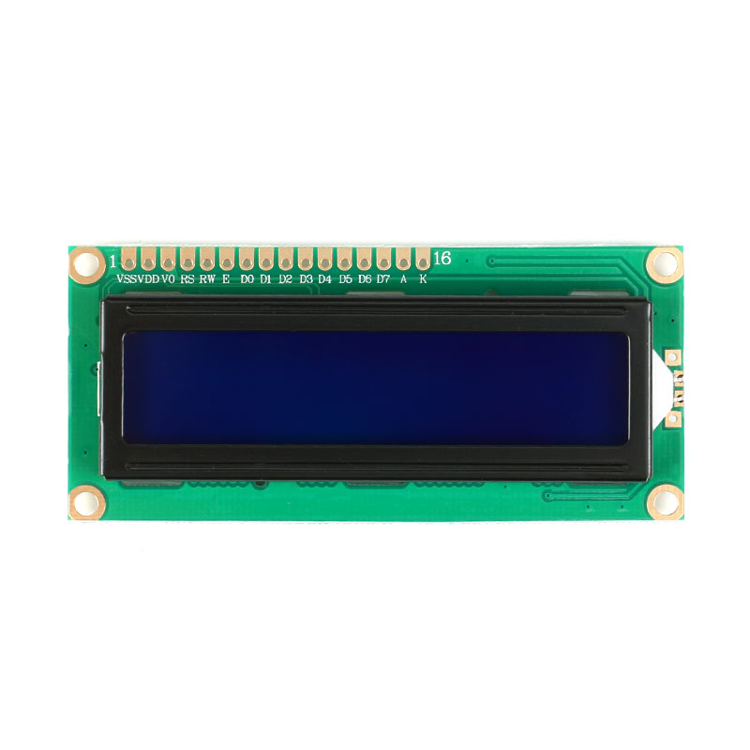
LCD 4-bit: một byte, hai lần truyền
Lượt 1: 4 bit cao
1
0
1
0
Lượt 2: 4 bit thấp
0
1
0
1
LCD 1602
Hai lượt dùng PC4–PC7 và xung chốt PD7
08
Notes:
Thời lượng gợi ý: 40 giây.
Thư viện LCD4_OUT_CMD và LCD4_OUT_DATA đều gửi phần cao trước, sau đó dịch byte sang trái bốn bit để gửi phần thấp. Bốn đường PC4 đến PC7 được dùng cho cả hai lượt. Trong thư viện hiện tại, mỗi lượt gửi tạo một xung Enable trên PD7. RW dùng PD5, RS dùng PD6.
Giá trị A5 trên hình là ví dụ kỹ thuật để minh họa thứ tự nibble, không phải một lệnh khởi tạo cần nạp vào LCD. Các bit thấp của PORT C được giữ bằng phép AND với 0x0F khi ghi dữ liệu LCD.
Nguồn: src/hunget_lcd.h:LCD_Send4Bit, LCD4_OUT_CMD, LCD4_OUT_DATA. Ảnh LCD 1602 minh họa: Shenzhen Yourcee, https://www.yourcee.com/productinfo/924480.html

Slide 9
Cảnh báo ở ngưỡng 30°C
30°C
T < 30°C
T ≥ 30°C
LED tắt
LED bật, LCD hiện *!*
09
Notes:
Thời lượng gợi ý: 35 giây.
Chương trình kiểm tra temp_int >= 30. Nếu đúng thì thêm chuỗi *!* vào dòng hai LCD và kéo PD0 đến PD4 xuống thấp để bật năm LED. Khi temp_int < 30, xóa ký hiệu cảnh báo và kéo các chân này lên cao để tắt LED.
Logic dùng phần nguyên nhiệt độ. Nêu rõ đây là điều kiện trong code hiện tại. Hệ thống chưa có hysteresis, vì vậy thay đổi quanh ngưỡng có thể làm trạng thái đổi qua lại theo từng lần đọc hợp lệ. Dữ liệu mới chỉ được xét sau một lần đọc thành công.
Nguồn: src/tempsen.c:133–142

Slide 10
PORT D dùng chung cho LCD và LED
PD7
PD6
PD5
PD4
PD3
PD2
PD1
PD0
Điều khiển LCD
5 LED tích cực thấp
Bật LED: PORTD &= 0xE0
Tắt LED: PORTD |= 0x1F
10
Notes:
Thời lượng gợi ý: 45 giây.
Đây là điểm quan trọng khi thao tác trực tiếp thanh ghi: PD7, PD6, PD5 điều khiển LCD, còn PD4 đến PD0 điều khiển LED. Không thể gán toàn bộ PORTD bằng một hằng số để bật LED vì có thể ghi đè các đường điều khiển LCD.
PORTD &= 0xE0 giữ nguyên ba bit cao và xóa năm bit thấp để bật LED tích cực thấp. PORTD |= 0x1F giữ nguyên ba bit cao và đặt năm bit thấp để tắt LED. Đây là hai phép cập nhật có mặt nạ trong firmware hiện tại.
Nguồn: src/tempsen.c:100–105, 136, 140; src/hunget_lcd.h:LCD_RW, LCD_RS, LCD_EN

Slide 11
Xử lý lỗi đọc cảm biến
Timeout
DHT11: No Signal
Sai checksum
Check Pin PA1
LED giữ trạng thái từ lần đọc hợp lệ trước
11
Notes:
Thời lượng gợi ý: 40 giây.
Mỗi vòng lặp chờ tín hiệu trong DHT11_Read có bộ đếm giảm dần từ 10000. Hết số vòng chờ thì hàm trả mã âm từ -1 đến -5; checksum sai trả -6. Do đó firmware có đường thoát thay vì chờ vô hạn. 10000 là số vòng lặp phần mềm, không phải 10000 ms hoặc một khoảng timeout đã đo chuẩn.
Tất cả mã lỗi hiện đều hiển thị cùng thông báo No Signal và Check Pin PA1, nên màn hình chưa phân biệt lỗi timeout với lỗi checksum. Đặc biệt, nhánh lỗi không ghi PORTD, vì vậy LED giữ trạng thái từ lần đọc hợp lệ trước. Không được mô tả trạng thái này là cơ chế an toàn đã xác định.
Nguồn: src/tempsen.c:29–79, 144–150

Slide 12
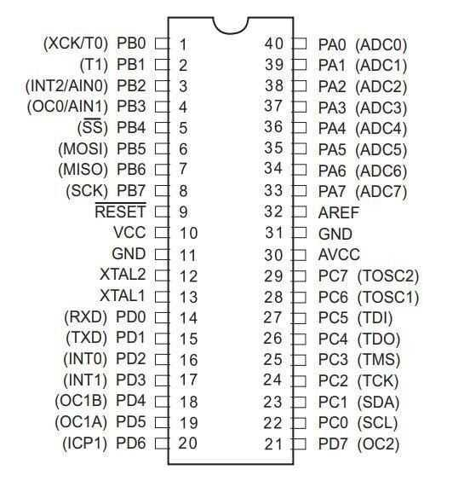
LCD và xung đột JTAG
PC4 và PC5
JTAG dùng chung chân với LCD
Ghi JTD hai lần liên tiếp
MCUCSR = (1 << JTD);
12
Notes:
Thời lượng gợi ý: 45 giây.
LCD dùng PC4 và PC5 cho D4 và D5, trong khi hai chân này cũng là TDO và TDI của JTAG. Nếu JTAG còn bật thì giao tiếp LCD có thể sai và màn hình không khởi tạo được. Firmware ghi bit JTD trong MCUCSR hai lần liên tiếp ở đầu main để vô hiệu JTAG. Datasheet yêu cầu hai lần ghi trong bốn chu kỳ CPU. Cần kiểm tra mã máy khi muốn xác nhận chặt chẽ điều kiện thời gian này.
Giá trị High Fuse 0xD9 cũng có JTAGEN bằng 1, tương ứng vô hiệu JTAG theo quy ước fuse active-low. Không đưa cả hai cách vào một quy trình bắt buộc nếu một cách đã giải phóng chân thành công.
Nguồn: src/tempsen.c:93–95; docs/troubleshooting.md, Sự cố 1; docs/report/img/atmega_sodo.png; https://ww1.microchip.com/downloads/en/DeviceDoc/doc2466.pdf (JTAG Interface, MCUCSR/JTD)

Slide 13
Khôi phục chip mất xung nhịp
Arduino Uno
XTAL1
Nạp lại Fuse
D9 phát 8 MHz
ATmega16, chân 13
LFUSE = 0xE4
Chung GND, cấp xung tạm để khôi phục cấu hình
13
Notes:
Thời lượng gợi ý: 45 giây.
Theo phần xử lý sự cố trong báo cáo, kit sử dụng không có thạch anh ngoài. Khi cấu hình nguồn clock không phù hợp, chip không chạy và mạch nạp không đọc được signature. Nhóm dùng Arduino Uno tạo xung 8 MHz tại D9 để cấp tạm vào XTAL1, chân 13 của ATmega16, đồng thời nối chung GND. Khi chip đáp ứng lại, nạp Low Fuse 0xE4 để dùng RC nội 8 MHz rồi bỏ nguồn xung tạm.
Đây là tình huống xử lý được mô tả trong tài liệu của dự án. Cần đối chiếu bo mạch sử dụng thực tế, bởi ảnh kit tham khảo trong thư mục có thể khác phần cứng thực nghiệm. Phụ lục cuối bộ slide nêu bất nhất LFUSE trong Makefile. 0xE4 có CKSEL=0100 tương ứng RC nội 8 MHz theo datasheet.
Nguồn: docs/troubleshooting.md, Sự cố 2; docs/report/src/chapters/chapter3.tex, mục Clock Injection; https://ww1.microchip.com/downloads/en/DeviceDoc/doc2466.pdf (Clock Sources)

Slide 14
Kiểm thử theo báo cáo dự án
Dưới ngưỡng
Vượt ngưỡng
Hạ nhiệt
Temp: 26.5 °C
Temp: 31.8 °C
Temp: 26.5 °C
HIGH Th: 30°C
HIGH Th: 30°C *!*
HIGH Th: 30°C
LED tắt
LED bật
LED tắt
14
Notes:
Thời lượng gợi ý: 50 giây.
Báo cáo dự án mô tả ba kịch bản chính: ở 26,5 độ C LED tắt, khi nhiệt độ lên 31,8 độ C LED bật và LCD thêm ký hiệu *!*, khi nhiệt độ giảm dưới ngưỡng thì LED tắt trở lại. Các màn hình trên slide dựng lại nội dung để đọc rõ, không phải ảnh chụp mạch thực nghiệm. Hai giá trị số lấy nguyên từ chương 3 của báo cáo.
Kho mã không có bảng dữ liệu đo thô, log có dấu thời gian hay ảnh kiểm thử đang chạy để xác minh độc lập độ chính xác và độ trễ. Không diễn giải ví dụ phần thập phân là bằng chứng về độ phân giải hoặc độ chính xác vật lý của DHT11. Để demo trực tiếp, có thể khởi động, đọc bình thường, tăng nhiệt, bỏ nguồn nhiệt rồi ngắt DATA; chờ các chu kỳ đọc mới cho mỗi trạng thái.
Nguồn: docs/report/src/chapters/chapter3.tex, các mục Trạng thái đo lường bình thường và Trạng thái cảnh báo vượt ngưỡng

Slide 15
Giới hạn của phiên bản hiện tại
01
Ngưỡng 30°C cố định trong mã nguồn
02
Chưa có hysteresis quanh ngưỡng
03
LED giữ trạng thái cũ khi đọc lỗi
04
Chưa đo độc lập sai số và độ trễ
15
Notes:
Thời lượng gợi ý: 45 giây.
Cần nhìn rõ bốn giới hạn: ngưỡng cố định trong code; chưa có hysteresis; nhánh đọc lỗi giữ nguyên trạng thái LED; và chưa có dữ liệu định lượng độc lập để kết luận sai số đo hoặc độ trễ. Đây là giới hạn của bản hiện tại, không phủ nhận hoạt động cơ bản của mô hình.
Ngoài ra, firmware có định dạng in phần thập phân nhưng số chữ số hiển thị không tự chứng minh độ chính xác. Chu kỳ có khoảng chờ 1,5 giây cộng thời gian đọc và xử lý. Không sử dụng lại khẳng định dưới 50 ms trong bộ slide cũ vì dự án chưa có phép đo hỗ trợ.
Nguồn: src/tempsen.c:133–159; docs/report/src/chapters/conclusion.tex; kiểm tra các tệp dữ liệu trong kho dự án

Slide 16
Hướng phát triển
Ưu tiên: cảnh báo tin cậy
01
02
03
Tách mã lỗi
Thêm hysteresis
Chỉnh ngưỡng bằng phím
Tiếp theo: lưu lịch sử và giám sát từ xa
16
Notes:
Thời lượng gợi ý: 40 giây.
Đề xuất ưu tiên tăng độ rõ ràng và tính tin cậy của cảnh báo trước khi mở rộng kết nối. Thứ nhất, phân biệt lỗi timeout và checksum và xác định rõ đầu ra LED khi cảm biến lỗi. Thứ hai, thêm hysteresis với hai ngưỡng bật và tắt, kèm kiểm thử qua lại quanh ngưỡng. Thứ ba, bổ sung nút bấm để thay đổi ngưỡng và lưu EEPROM nếu cần.
Sau các cải tiến này có thể mở rộng lưu lịch sử hoặc truyền dữ liệu từ xa. Tất cả nội dung slide là hướng phát triển, chưa phải chức năng đã có trong firmware. Chưa gán giá trị hysteresis cụ thể vì cần lựa chọn theo yêu cầu và kết quả kiểm thử.
Nguồn: docs/report/src/chapters/conclusion.tex, mục Hướng phát triển; đề xuất dựa trên src/tempsen.c

Slide 17
Kết luận
Đo nhiệt độ.
Hiển thị tại chỗ.
Cảnh báo theo ngưỡng.
17
Notes:
Thời lượng gợi ý: 25 giây.
Kết luận: đồ án đã xây dựng đường xử lý nhiệt độ trên ATmega16, từ giải mã cảm biến đến LCD và cảnh báo LED theo ngưỡng. Điểm kỹ thuật cần nhấn mạnh là định thời DHT11, checksum, mặt nạ bit khi dùng chung PORT D và xử lý cấu hình JTAG/clock. Phiên bản hiện tại đáp ứng phạm vi mô hình giám sát tại chỗ; các giới hạn đã nêu là cơ sở cho bước cải tiến tiếp theo.
Nguồn: src/tempsen.c; src/hunget_lcd.h; docs/report/src/chapters/conclusion.tex

Slide 18
Cảm ơn thầy cô
Nhóm xin nhận câu hỏi và góp ý
Nhóm 4: Mai Duy Hiếu, Hoàng Quốc Hưng
18
Notes:
Thời lượng gợi ý: 10 giây.
Nhóm xin trân trọng cảm ơn giảng viên hướng dẫn và các thầy cô đã theo dõi phần trình bày. Nhóm xin nhận câu hỏi và góp ý. Phần trình bày chính kết thúc tại đây. Ba slide phía sau là phụ lục về ánh xạ chân, cấu hình xung nhịp và sơ đồ nguyên lý kit, chỉ dùng khi cần trao đổi thêm.
Nguồn: Thông tin nhóm và logo: docs/report/src/main.tex; docs/report/img/logo.png

Slide 19
Phụ lục: phân bổ chân tín hiệu
Khối | Chân ATmega16 | Tín hiệu
DHT11 | PA1 | DATA
LCD, dữ liệu | PC4–PC7 | D4–D7
LCD, điều khiển | PD5 / PD6 / PD7 | RW / RS / E
5 LED | PD0–PD4 | Tích cực thấp
19
Notes:
Phụ lục dùng cho câu hỏi nối dây. PA1 nối DATA DHT11. PC4 đến PC7 lần lượt nối D4 đến D7 của LCD. Điều khiển LCD: PD5 là RW, PD6 là RS, PD7 là E. LED dùng PD0 đến PD4 và sáng ở mức logic thấp. Nguồn 5V và GND dùng chung; biến trở chỉnh tương phản LCD là VR1. Không trình bày phụ lục trong phần thời gian chính trừ khi được hỏi.
Nguồn: README.md, Pinout; src/hunget_lcd.h; docs/troubleshooting.md, Bảng ánh xạ J7

Slide 20
Phụ lục: cấu hình clock cần thống nhất
Nguồn trong dự án | LFUSE | Nguồn xung nhịp
README và báo cáo | 0xE4 | RC nội 8 MHz
Makefile hiện tại | 0xFF | Thạch anh ngoài
Đối chiếu phần cứng trước khi nạp Fuse
20
Notes:
README và báo cáo hiện mô tả kit chạy RC nội 8 MHz với LFUSE 0xE4. Tuy nhiên src/Makefile vẫn đặt LFUSE = 0xFF, chọn nhánh dùng thạch anh ngoài. Firmware khai báo F_CPU 8000000UL, nhưng khai báo này chỉ giúp trình biên dịch tính delay, không tự thay đổi nguồn clock phần cứng.
Theo datasheet, CKSEL 0100 trong LFUSE 0xE4 tương ứng RC nội 8 MHz. HFUSE 0xD9 có JTAGEN ở trạng thái không lập trình nên JTAG bị tắt. Trước khi dùng mục make fuse, cần xác nhận bo mạch thực tế có thạch anh hay không và thống nhất cấu hình. Việc thiết kế slide không thay đổi Makefile. Không dùng phụ lục như chỉ dẫn nạp fuse chung cho mọi kit.
Nguồn: README.md, Fuse Bits; src/Makefile:LFUSE,HFUSE; src/tempsen.c:F_CPU; https://ww1.microchip.com/downloads/en/DeviceDoc/doc2466.pdf (System Clock and Clock Options, Fuse Bits)

Slide 21
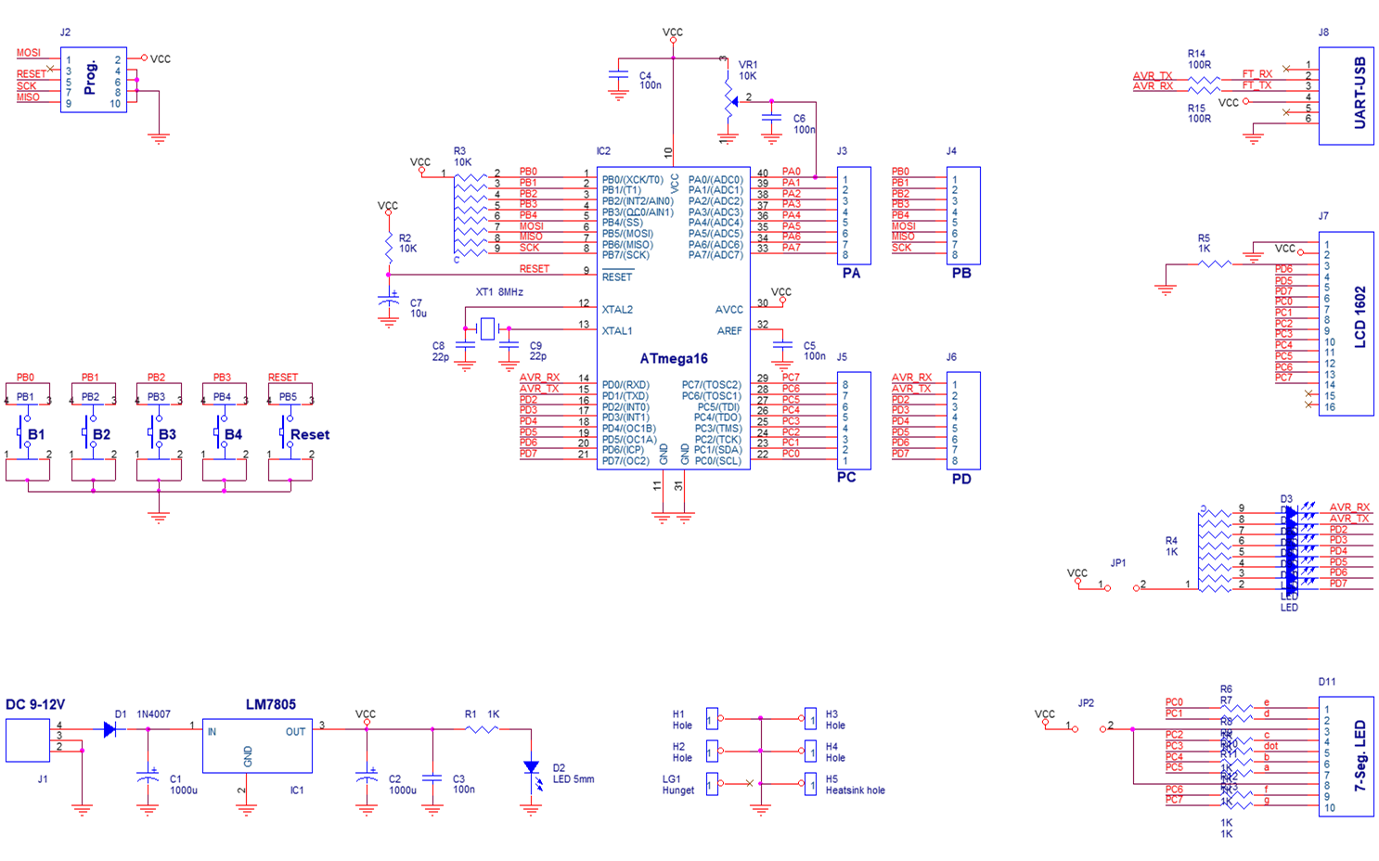
Phụ lục: sơ đồ nguyên lý kit
21
Notes:
Sơ đồ nguyên lý gốc trong tài liệu của dự án. Khi trả lời câu hỏi về đấu nối, có thể phóng to đầu nối J7 của LCD, các đầu PORT hoặc mạng điện trở LED. Sơ đồ tham khảo có vẽ XT1, còn báo cáo xử lý sự cố mô tả kit thực nghiệm không gắn thạch anh. Vì vậy không suy luận cấu hình clock của bo đang dùng chỉ từ hình này.
Nguồn: docs/report/img/schematic.png; docs/ref/So do mach Kit.docx; docs/troubleshooting.md

